Slide 1
GIÁO ÁN
Khám phá khoa học
Quá trình phát triển của cây lúa
Giáo viên: Chu Thị Thanh Huyền
Dương Thị Thu Thủy
Lớp: MGL A3

Slide 2

Hạt
Thân
Lá
Rễ

Slide 3
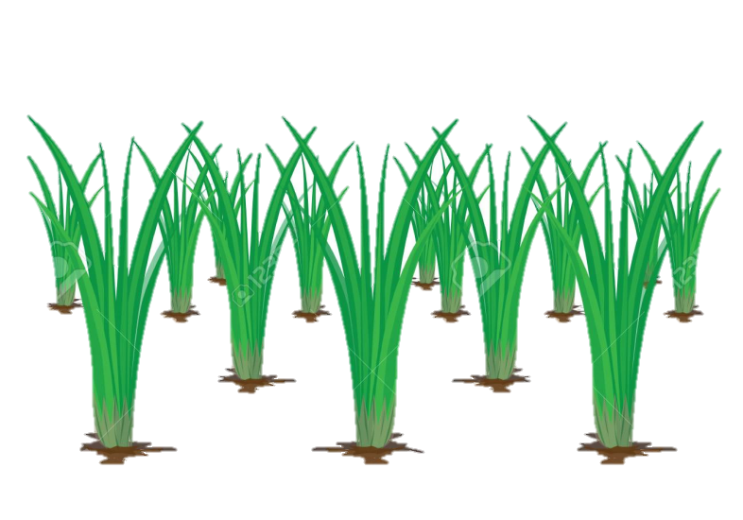
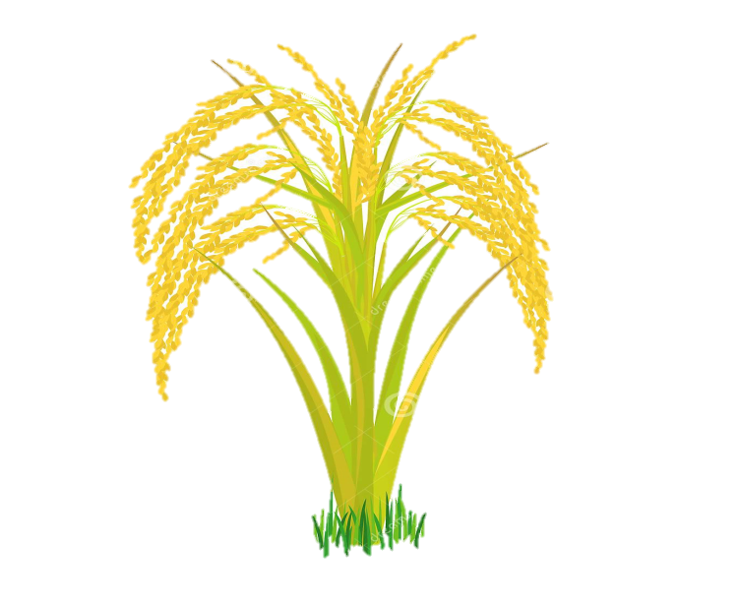

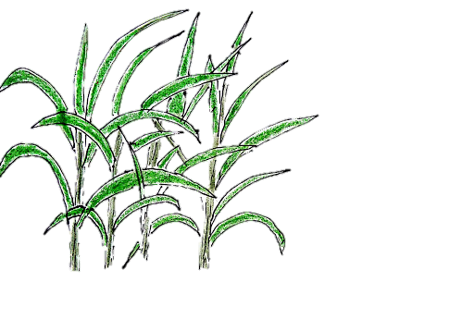
Bé hãy sắp xếp lại sao cho đúng.
1
2
4
3

Slide 4
Quá trình phát triển của cây lúa
1
2
4
3

Slide 5

Trò chơi: Thử tài cùng bé!

Slide 6

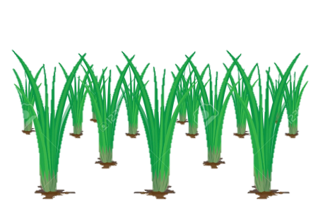


Quá trình phát triển của cấy lúa
1.
2.
3.

Slide 7
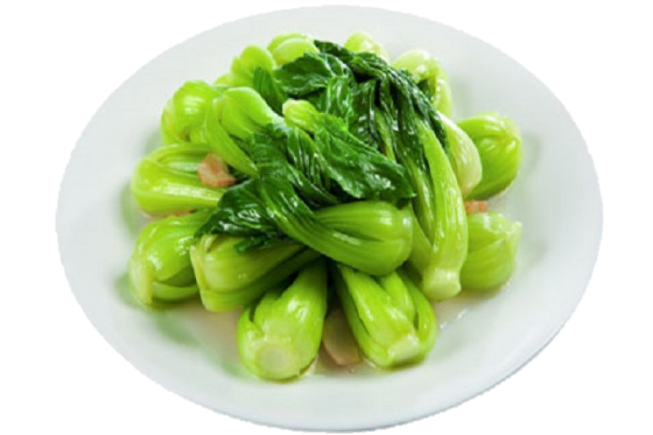
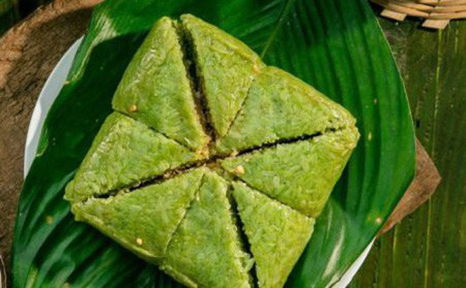
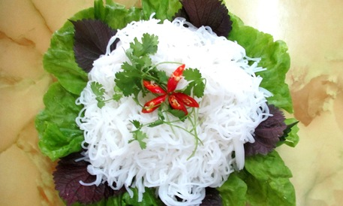
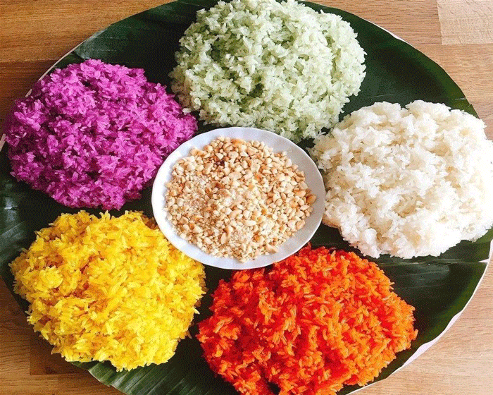
Những món ăn nào được chế biến từ gạo:
1
2
3
4

